Slide 1
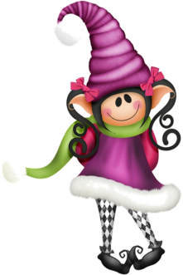
A mese

Slide 2
Jellemzői:
Kitalált történet
A szereplők lehetnek csodás lények: tündér, sárkány, manó, boszi…
Emberi tulajdonságokkal felruházott állatok
Meseszámok: 3,7,9,12,24,100
Formája: verses vagy próza

Slide 3
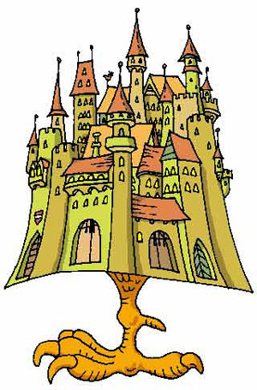
Eredete szerint:
Népmese: Nincs írója, több változata létezik, szájhagyomány útján terjed.
Műmese: Szerzője ismert.

Slide 4
Fajtái:
Állatmese:
Az állatokat emberi tulajdonságokkal ruházzák fel. Pl.: beszélnek.
Osztozkodik a róka 62.o.
Tréfás mese:
Egymást követik a humoros események.
A mesélő legfőbb célja a megnevettetés.

Slide 5
Fajtái:
Tündérmese:
Csodálatos események történnek.
Különleges tulajdonságokkal bíró lények szerepelnek benne.
Az égigérő mesefa 56.o.
Valós mese:
Nincsen benne csoda.
Szereplői hétköznapi emberek.
Hervay Gizella: Elfelejtő mese 14.o.

Slide 6
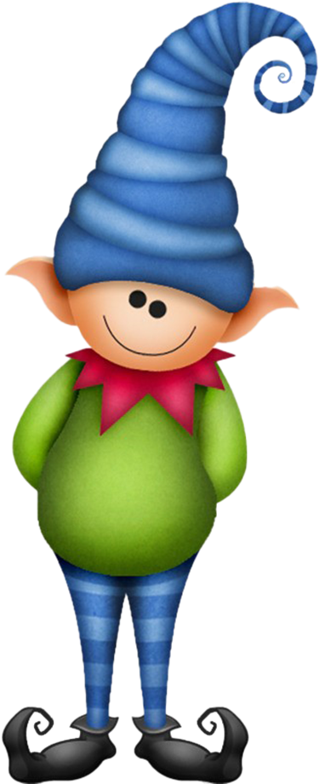
Találjátok ki, melyik meséből vannak a képek! Mondjátok meg, milyen fajta mese, miért!

Slide 7
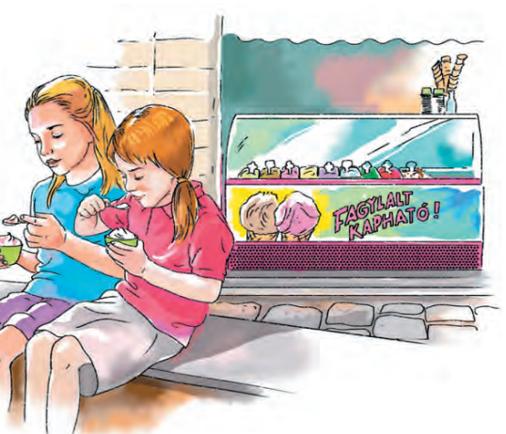
Mire jó?
(Janikovszky Éva)
8.o.
Műmese
Valós mese

Slide 8
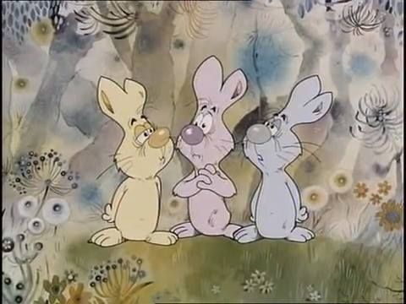
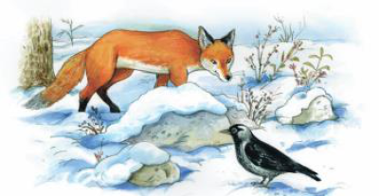
A csókai csóka (Móra Ferenc)
35.o.
A három nyúl (Zelk Zoltán)
58.o.
Műmese
Verses mese

Slide 9
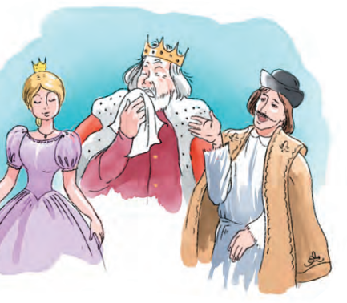
A csillagszemű juhász
70.o.
Népmese
Tündérmese

Slide 10
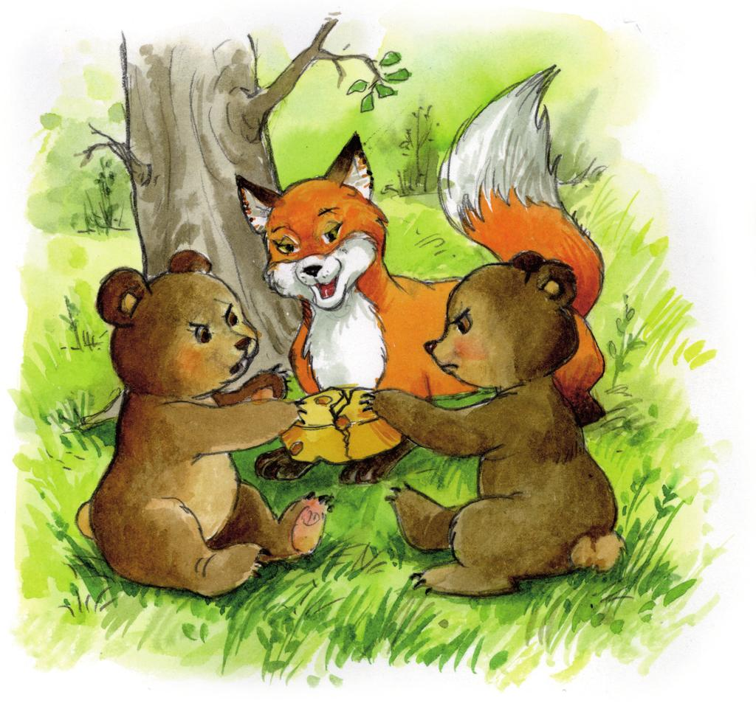
Osztozkodik a róka
62.o.
Népmese
Állatmese

Slide 11
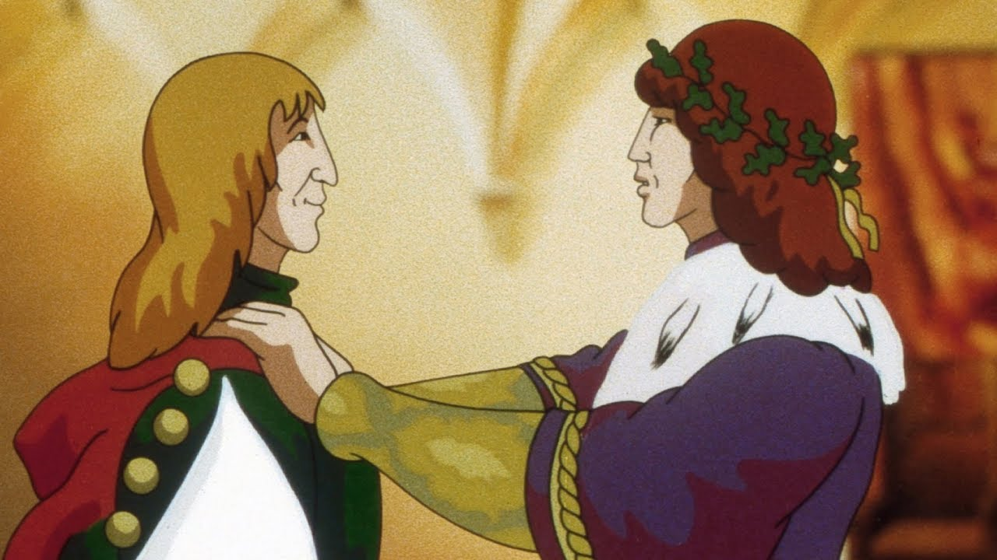
Mátyást megvendégelik
84.o.
Népmese
Valós mese

Slide 12
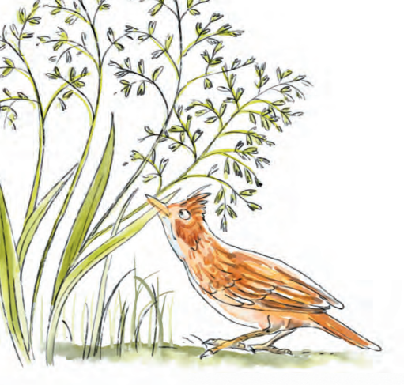
A búbos pacsirta meg a rezgő nyár
(Kolozsvári Grandpierre Emil)
57.o.
Műmese
Állatmese

Slide 13
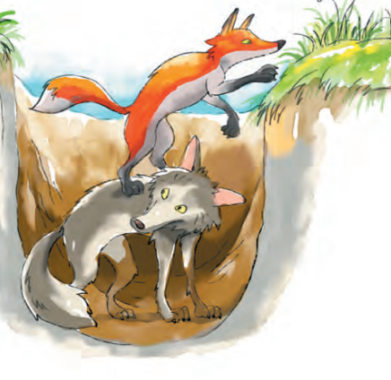
Ugorjunk árkot!
61.o.
Népmese
Állatmese

Slide 14
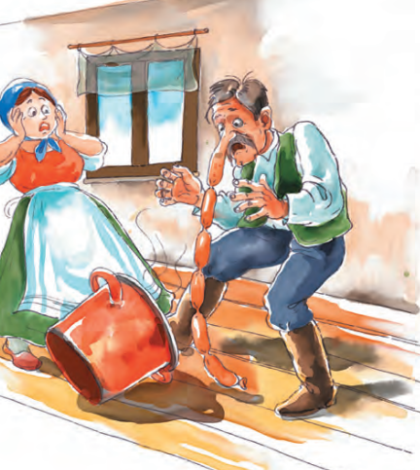
A három kívánság
66.o.
Népmese
Tündérmese

Slide 15
Ügyesek voltatok!

